Slide 1
稲盛和夫さんの生き方に学ぶ
レジリエンス
第２回
©立命館大学稲盛経営哲学研究センターRITALABO

Slide 2
前回の
ふりかえりと
「人生方程式」

Slide 3
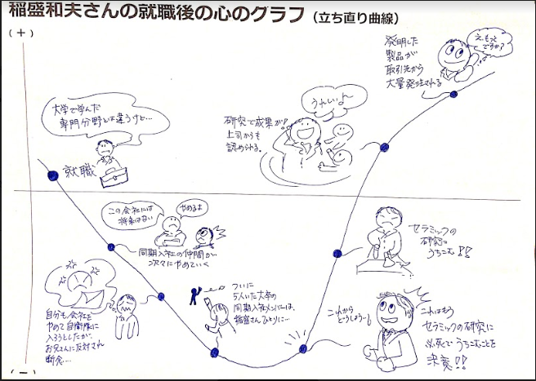
3.素直に
喜ぶ(^^♪
2.行動する
1.考え方を変える

Slide 4
稲盛さん流・逆境の乗り越え方
１．考え方を変える
２．行動する
３．うまくいったことは
素直に喜ぶ

Slide 5
人生方程式
人生の結果
＝能力×熱意×考え方
能力 ⇒ 生まれつき備わっているもの。
頭の良さ、運動神経、元気がある、健康 等。
熱意 ⇒ 自分の意志で決められるもの。
努力をする、やる気がある、情熱を持つ 等。
考え方 ⇒ プラスからマイナスまである。
能力や熱意が高くても、考え方がマイナスならマイナスになる。

Slide 6
私の
立ち直り体験
を描く

Slide 7
入社
出来事
思い・考え
Ex.
出来事
出来事
出来事
出来事

Slide 8
立ち直り体験を描くときの注意
１．失敗や挫折から立ち直った体験、
プレッシャーやストレスの中、
やり遂げた体験などを描きましょう。
（部活、学校の行事、勉強、苦手を克服したこと、など）
２．後でグループで発表するので、
みんなに話していいことを
描きましょう。

Slide 9
「スタート」の合図をしたら、
７分間で
「私の立ち直り体験」を、
ワークシートに描いていきます。

Slide 10
スタート！

Slide 11
終了！
描くのをやめて、
手拍子をしてください。

Slide 12
立ち直り体験を
話して、聞く
Notes:
【15:55】

Slide 13
ここからは、
２人での
ペアワークです

Slide 14
なぜ、人の
立ち直り体験を
聞くの？

Slide 15
つまり、
立ち直り方
Ｄ
立ち直り方
Ｅ
立ち直り方
Ａ
立ち直り方
Ｂ
立ち直り方
Ｃ
みんなの頭の中

Slide 16
立ち直り体験の話し方
１人２分間で、
先ほど描いた
立ち直り曲線を見せながら、
立ち直ったきっかけとなった出来事、
その時感じたことなどを
話します。

Slide 17
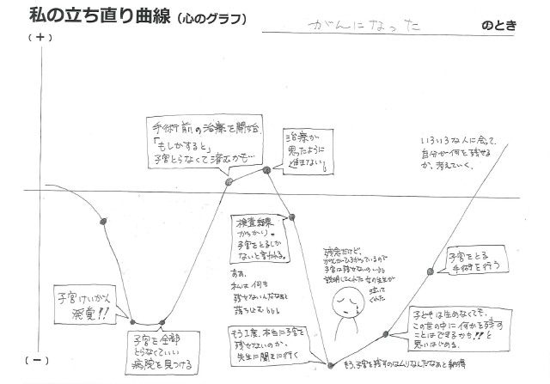
こんな風に話してみましょう♪

Slide 18
聞くときのポイント
１．相づちを打ちながら聞く
２．話している人の
立ち直りの特徴・
きっかけが何なのか、
注意して聞く

Slide 19
ワークブックに書きこみながら聞こう

Slide 20
「スタート」の合図をしたら、
１人２分間で
「私の立ち直り体験」を、
話していきます。
最初は番号の早い人からです。

Slide 21
スタート！

Slide 22
終了！
話すのをやめてください。

Slide 23
リフレクション
今日の授業を振り返ってみよう。
Notes:
【16:20】

Slide 24
立ち直り体験を話して、
聞いてみて、
感じたこと、気づいたことを
ペアでシェアしよう。

